Slide 1
Илюстрации на Кайзен
На слайдовете са показани под формата на
картинки и схеми примери за успешна
реализация на Кайзен.
Целта е да се покаже как на практика могат да
се подобрят работните процеси и начините за
извършване на дадена дейност.
Картинките бяха публикуване в списание
Кеншу, издавано от японската организация
AOTS за обучение на специалисти
от различни държави.

Slide 2
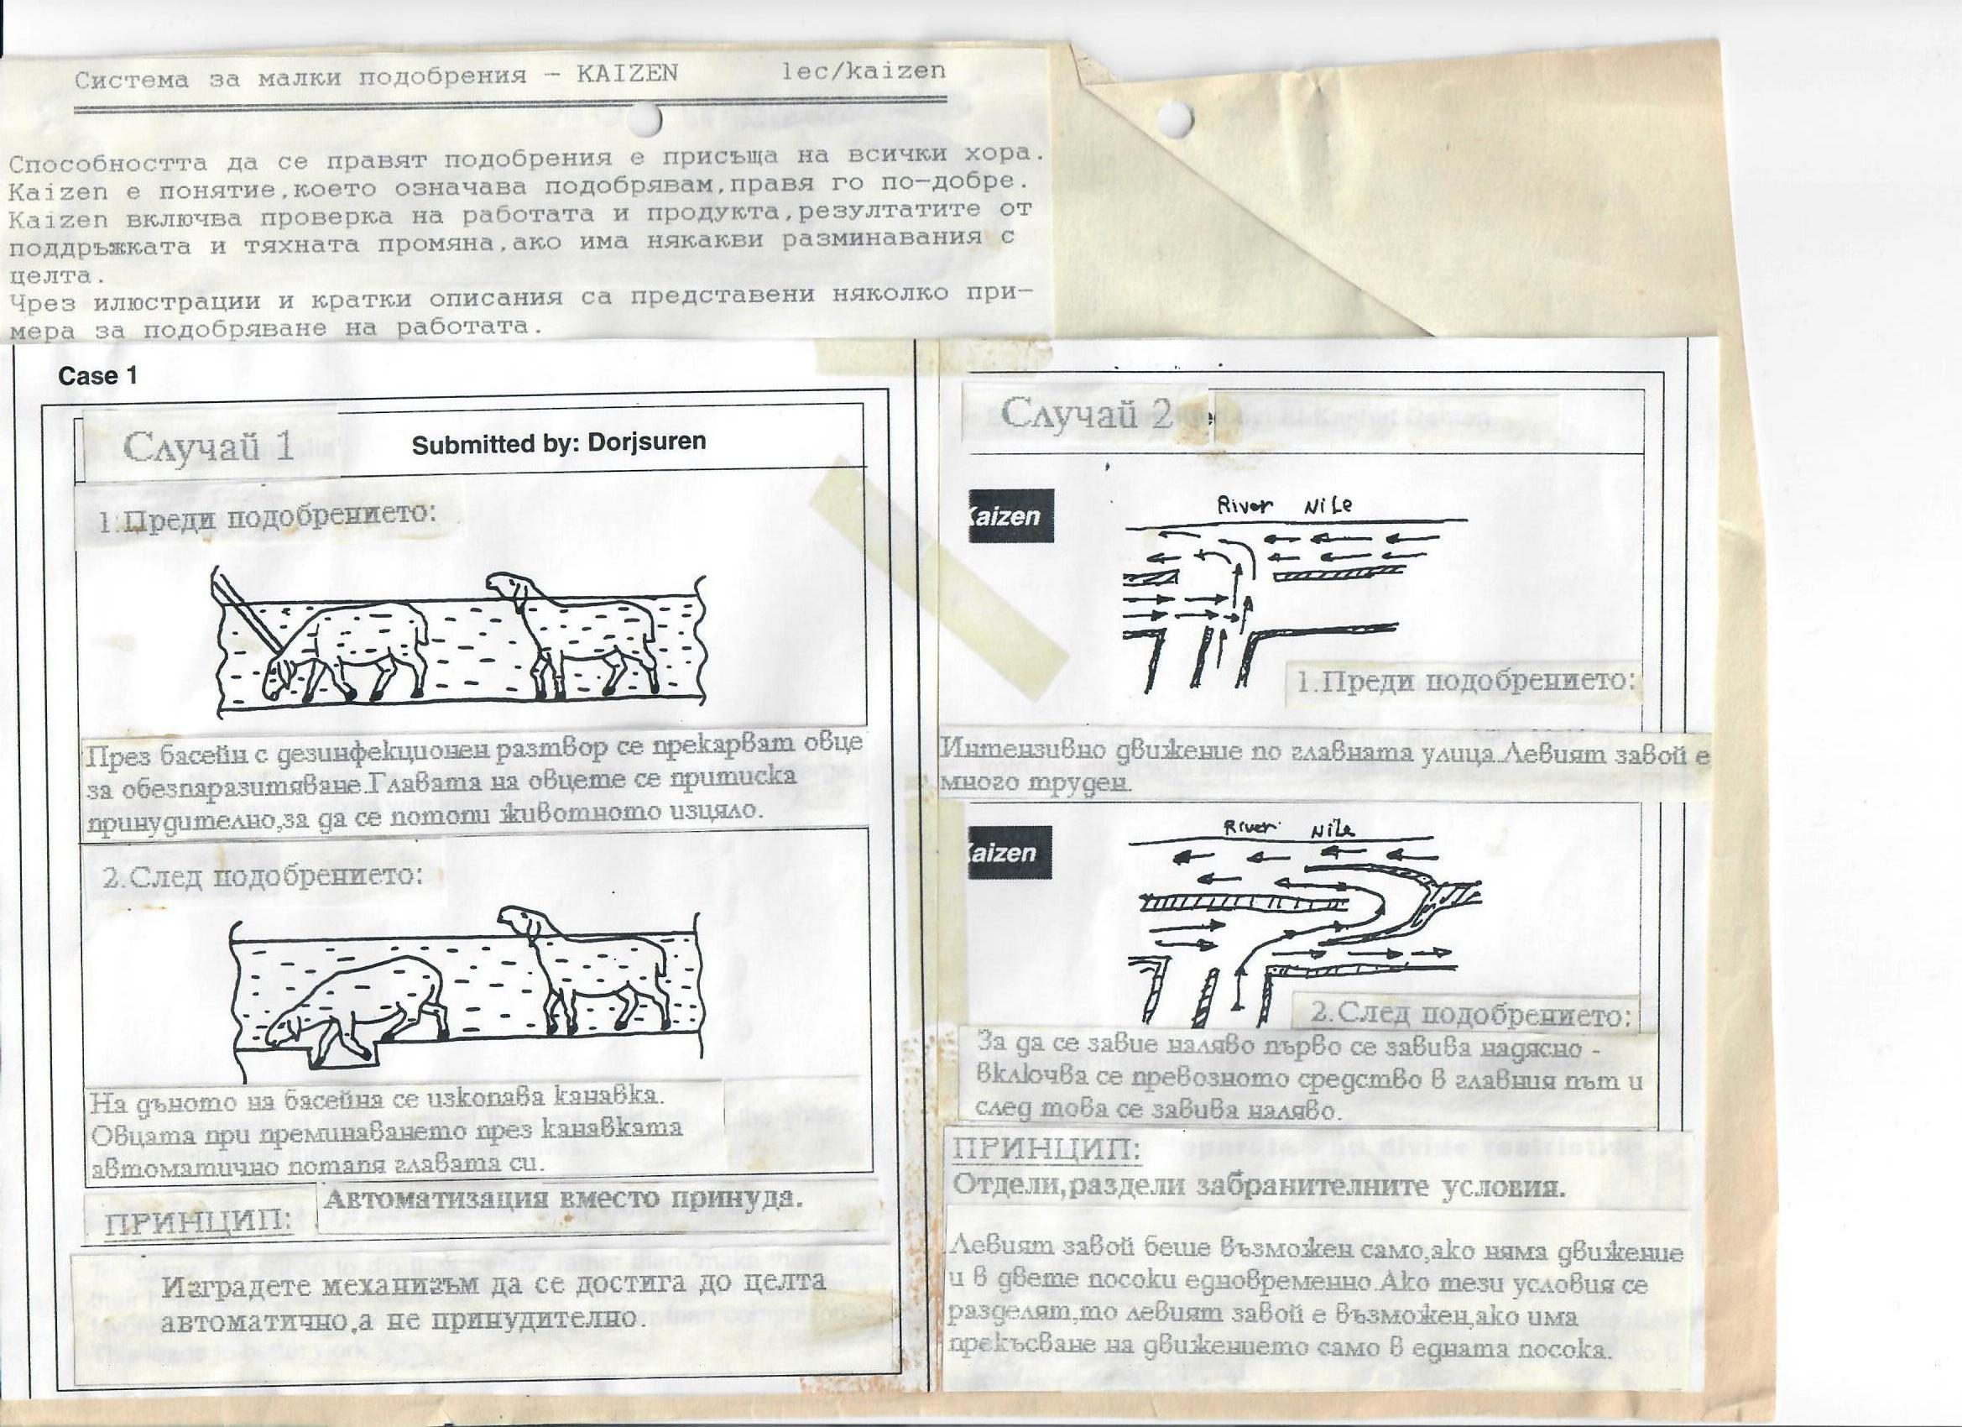

Slide 3
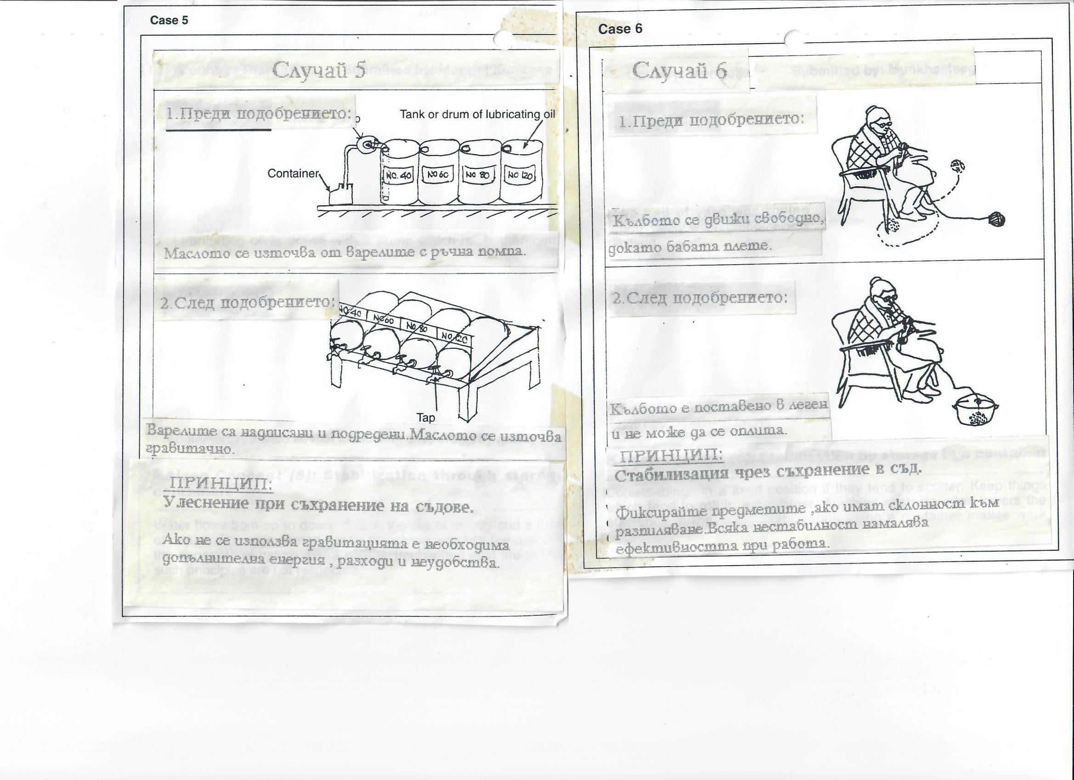

Slide 4
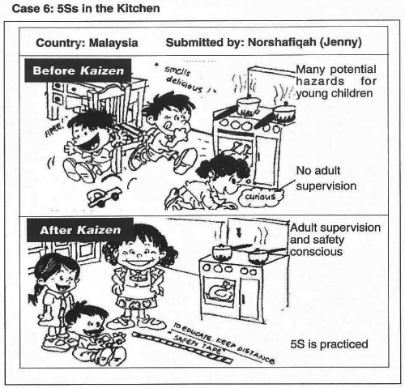
Преди: Децата играят без контрол в близост до горещите съдове на печката.
След: Очертана е границата, до която може да доближават и възрастен човек ги следи дали спазват въведеното правило.

Slide 5
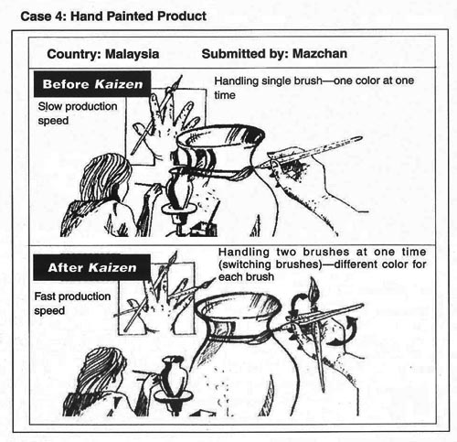
Преди: Рисуването е бавно с една четка и един цвят.
След: Работи се с по-висока производителност - с две четки едновременно.

Slide 6
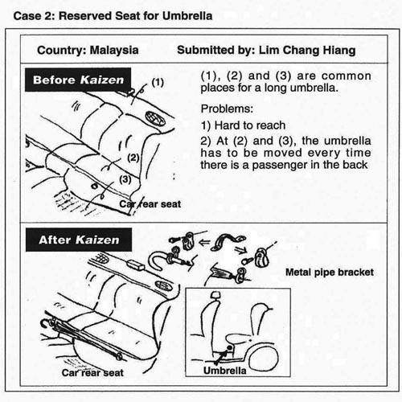
Преди: Чадъра с дълга дръжка се поставя на задните седалки на автомобила и пречи.
След: Чадъра се поставя под седалките на скоби и не заема място на седалките.

Slide 7
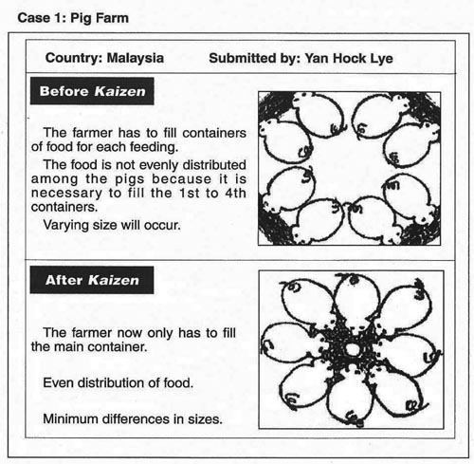
Преди: Фермерът трябва да пълни с храна всички хранилки.
Храната не се разпределя равномерно и прасетата растат с различна скорост.
След: Фермерът пълни една обща хранилка и животните растат равномерно.

Slide 8
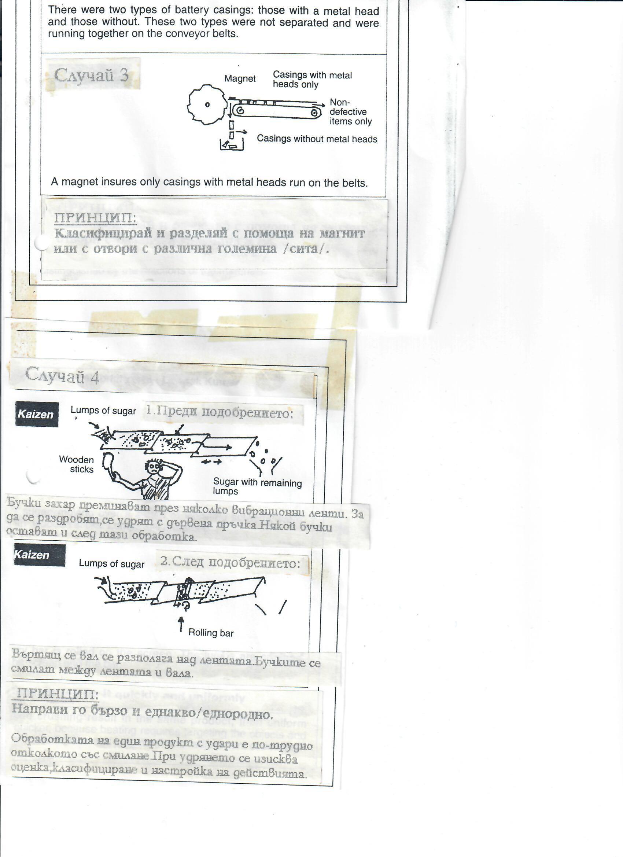

Slide 9
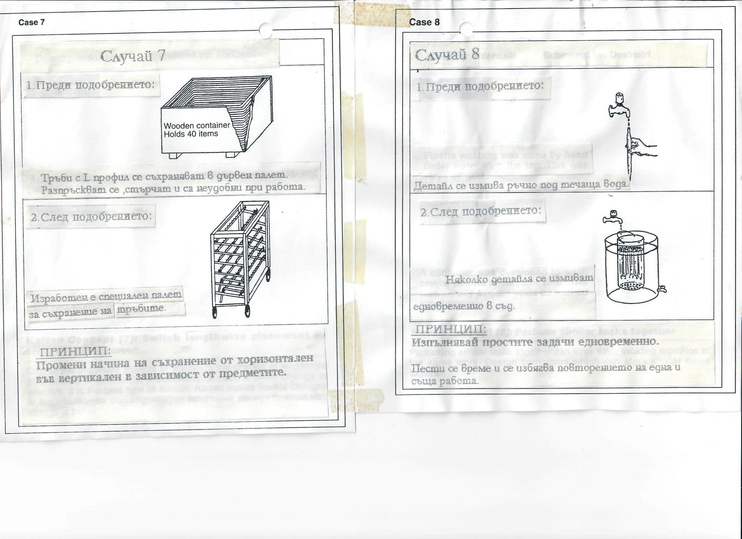

Slide 10
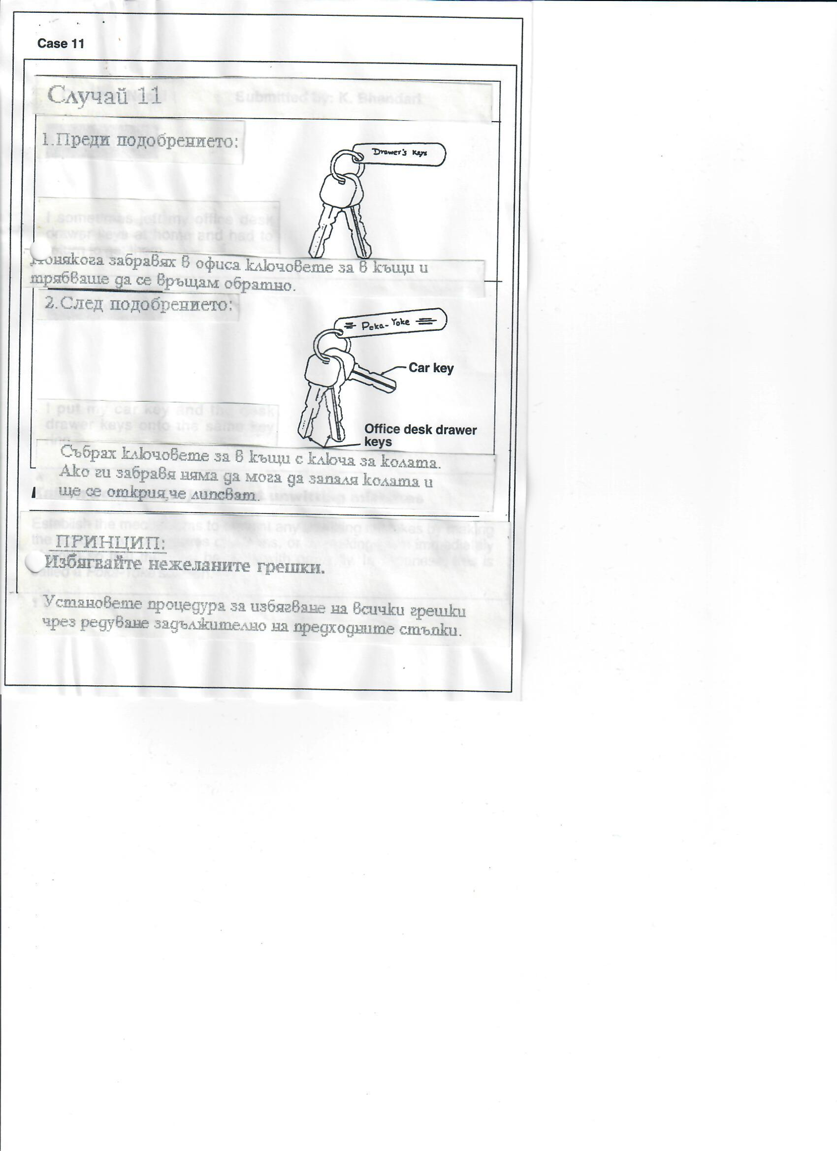

Slide 11
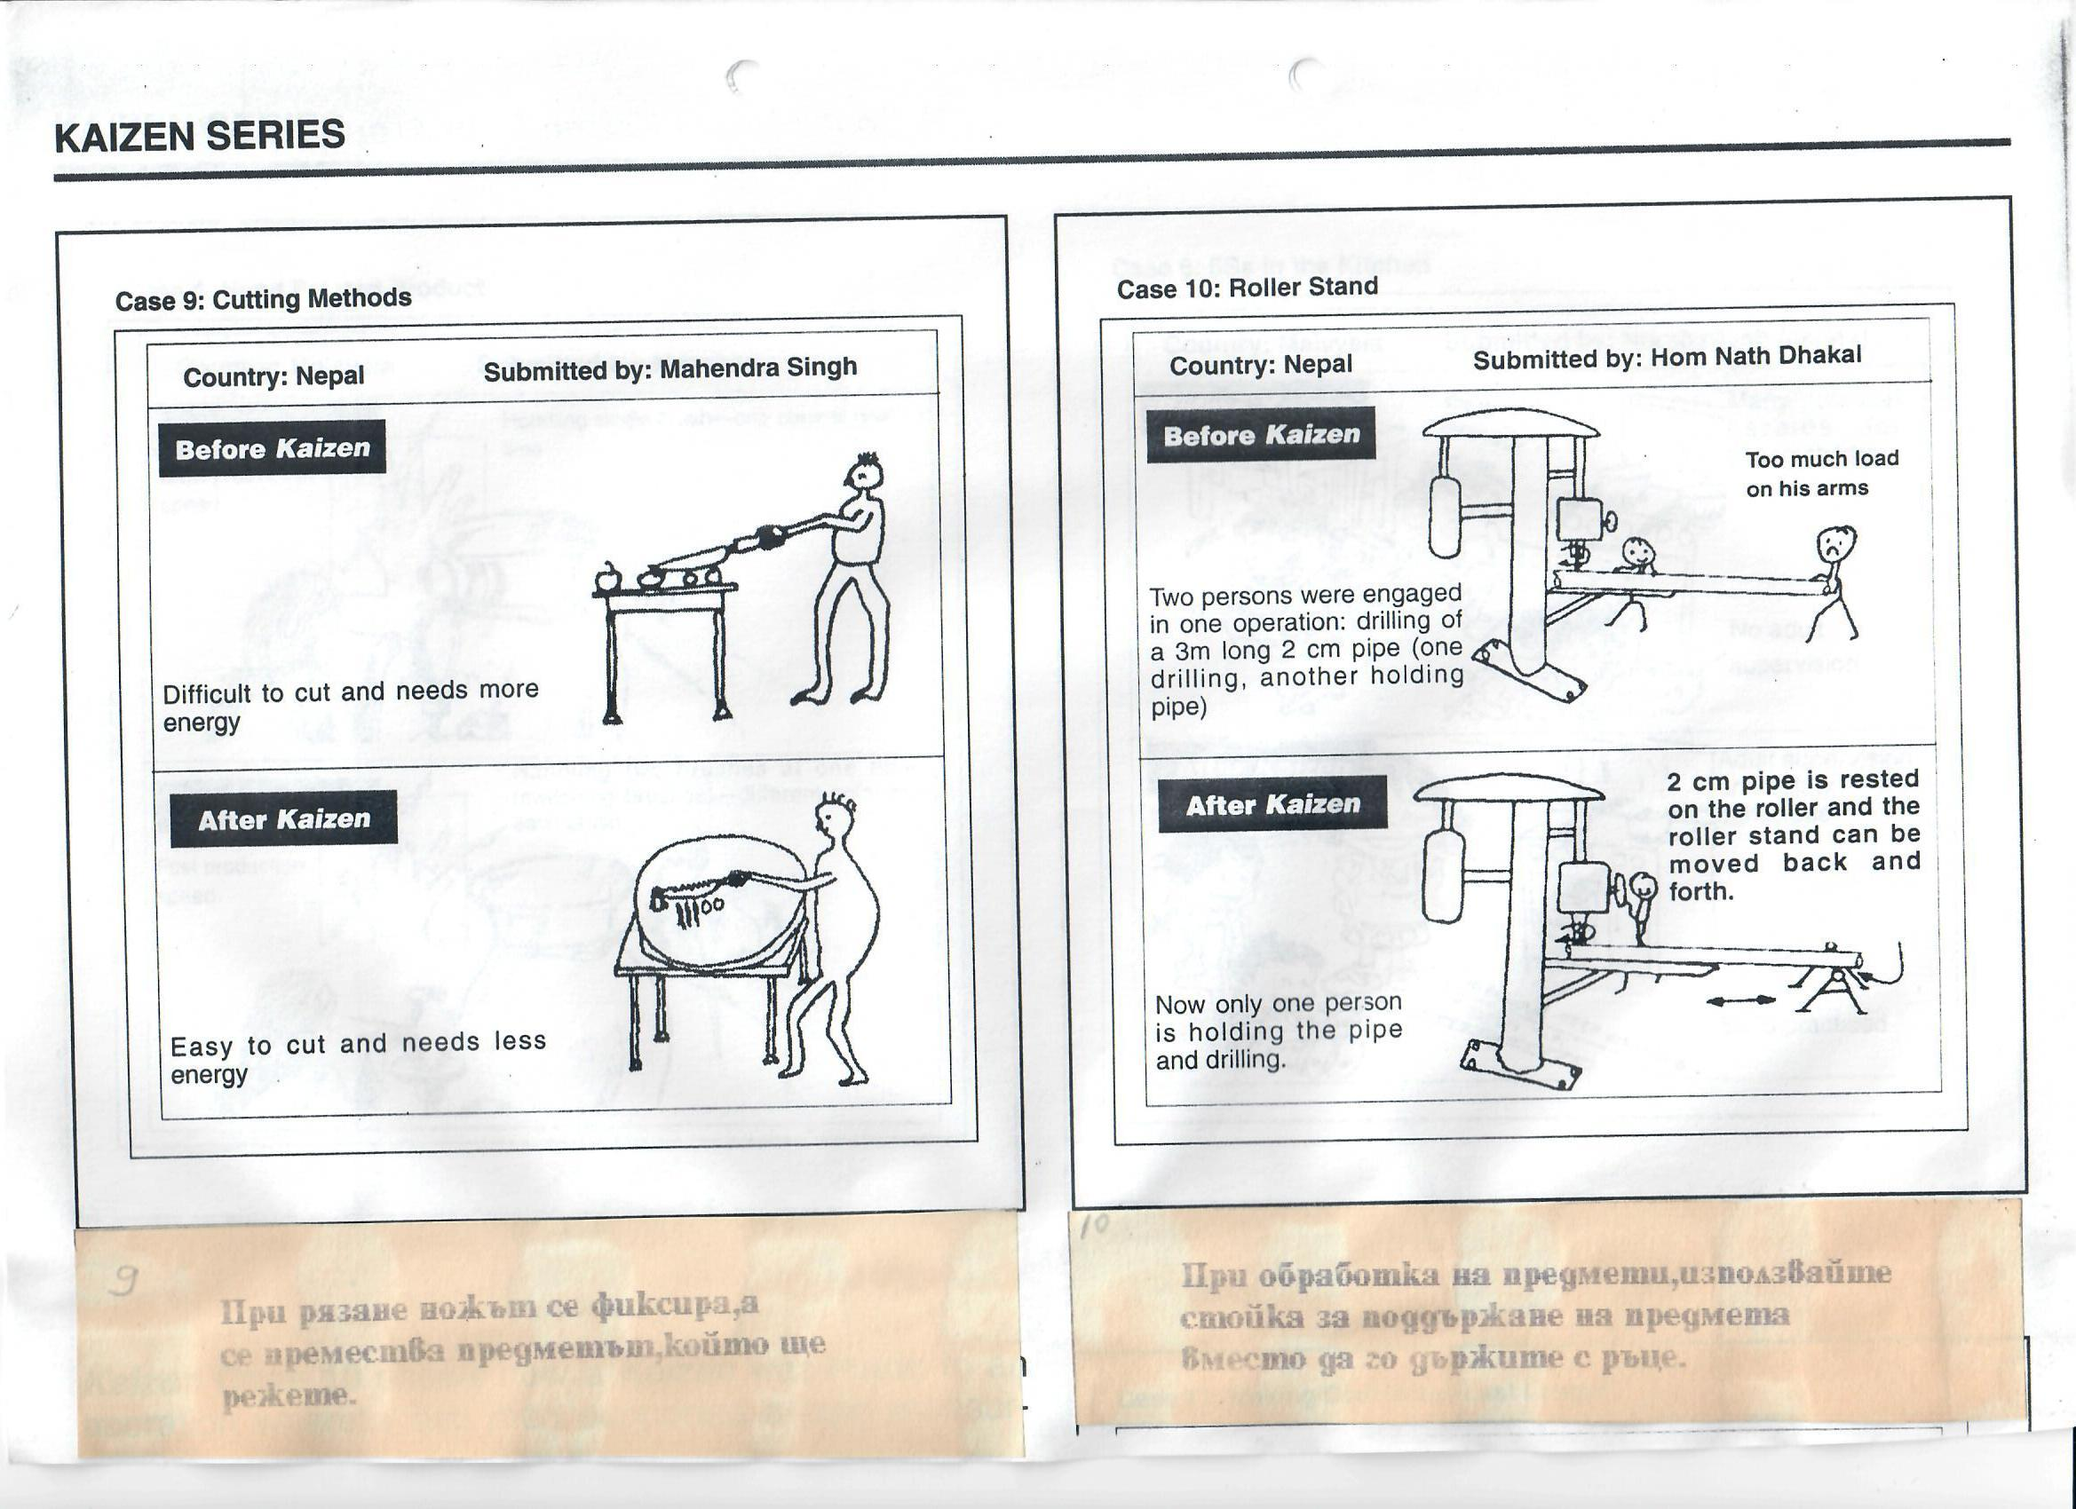

Slide 12
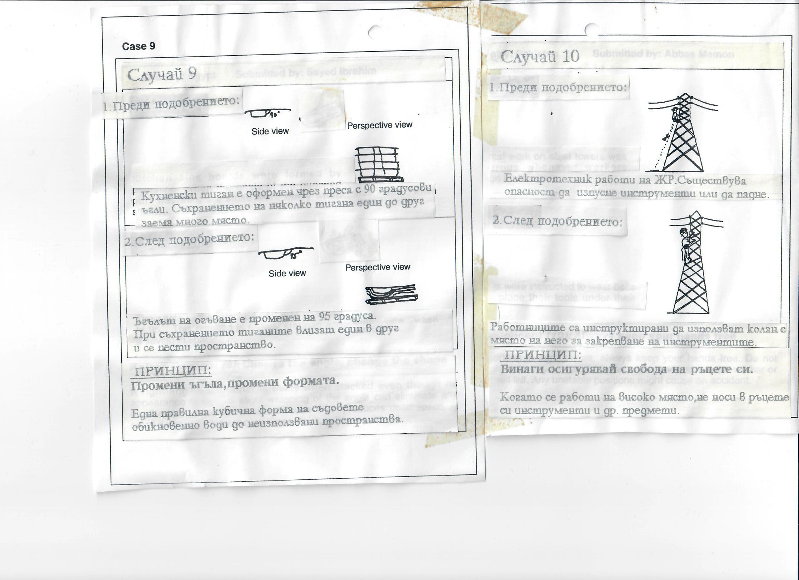

Slide 13
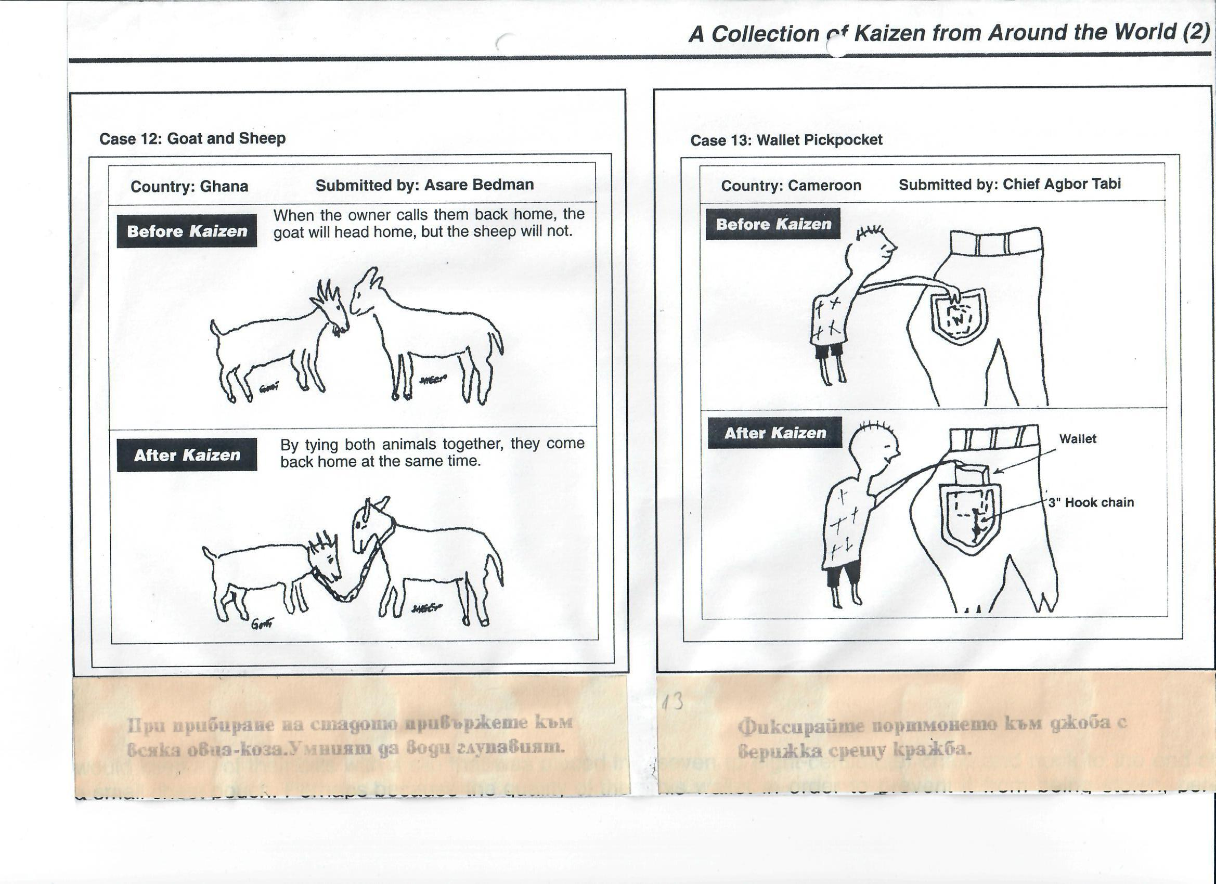

Slide 14
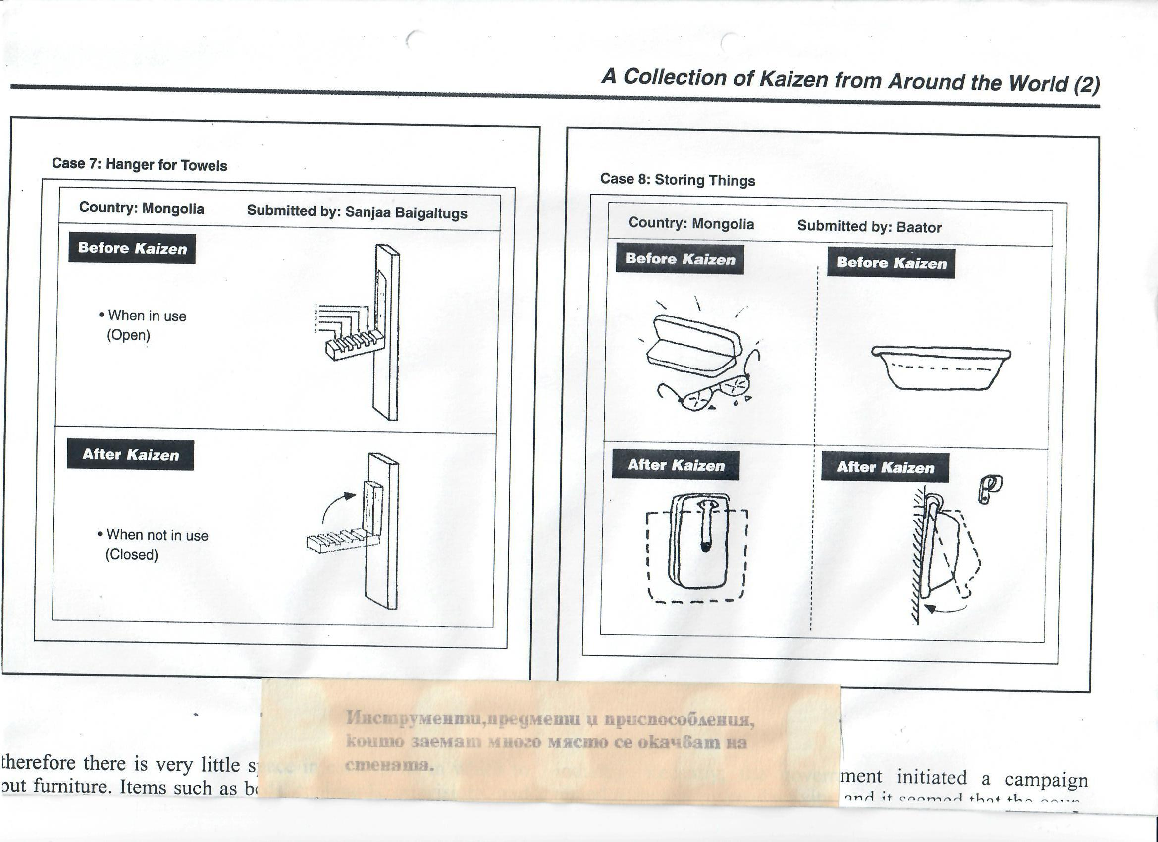

Slide 15
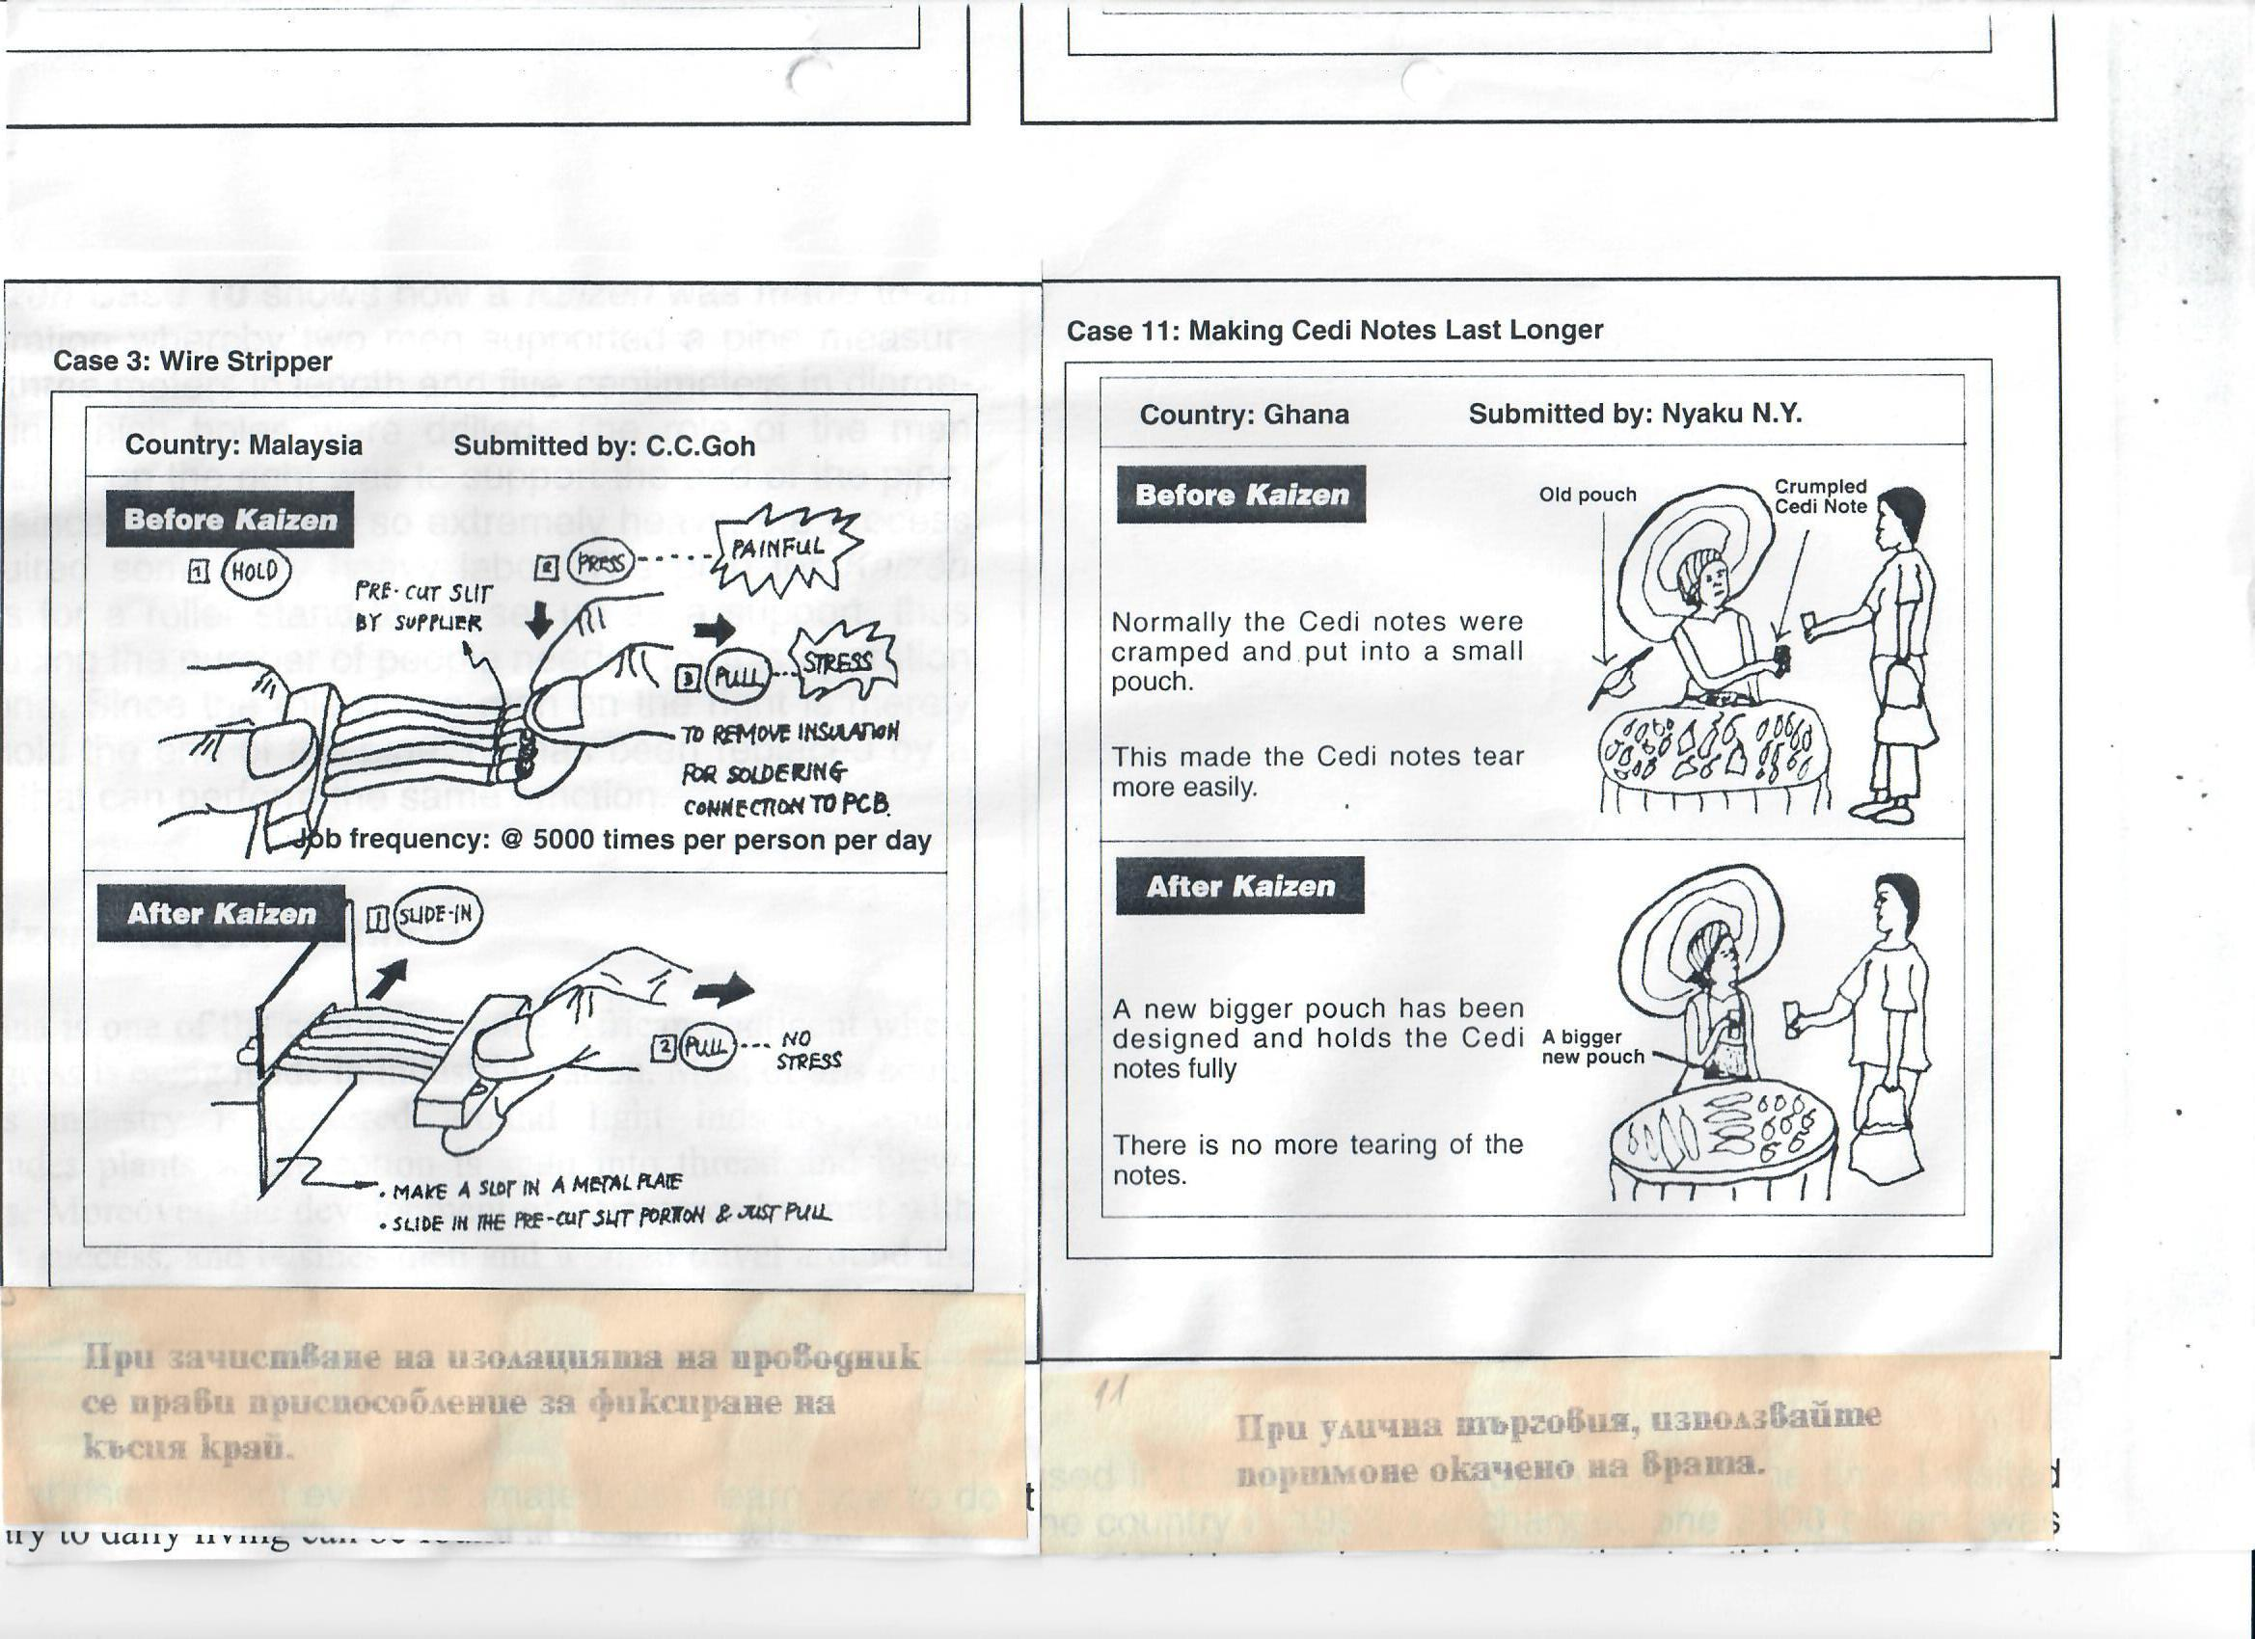

Slide 16
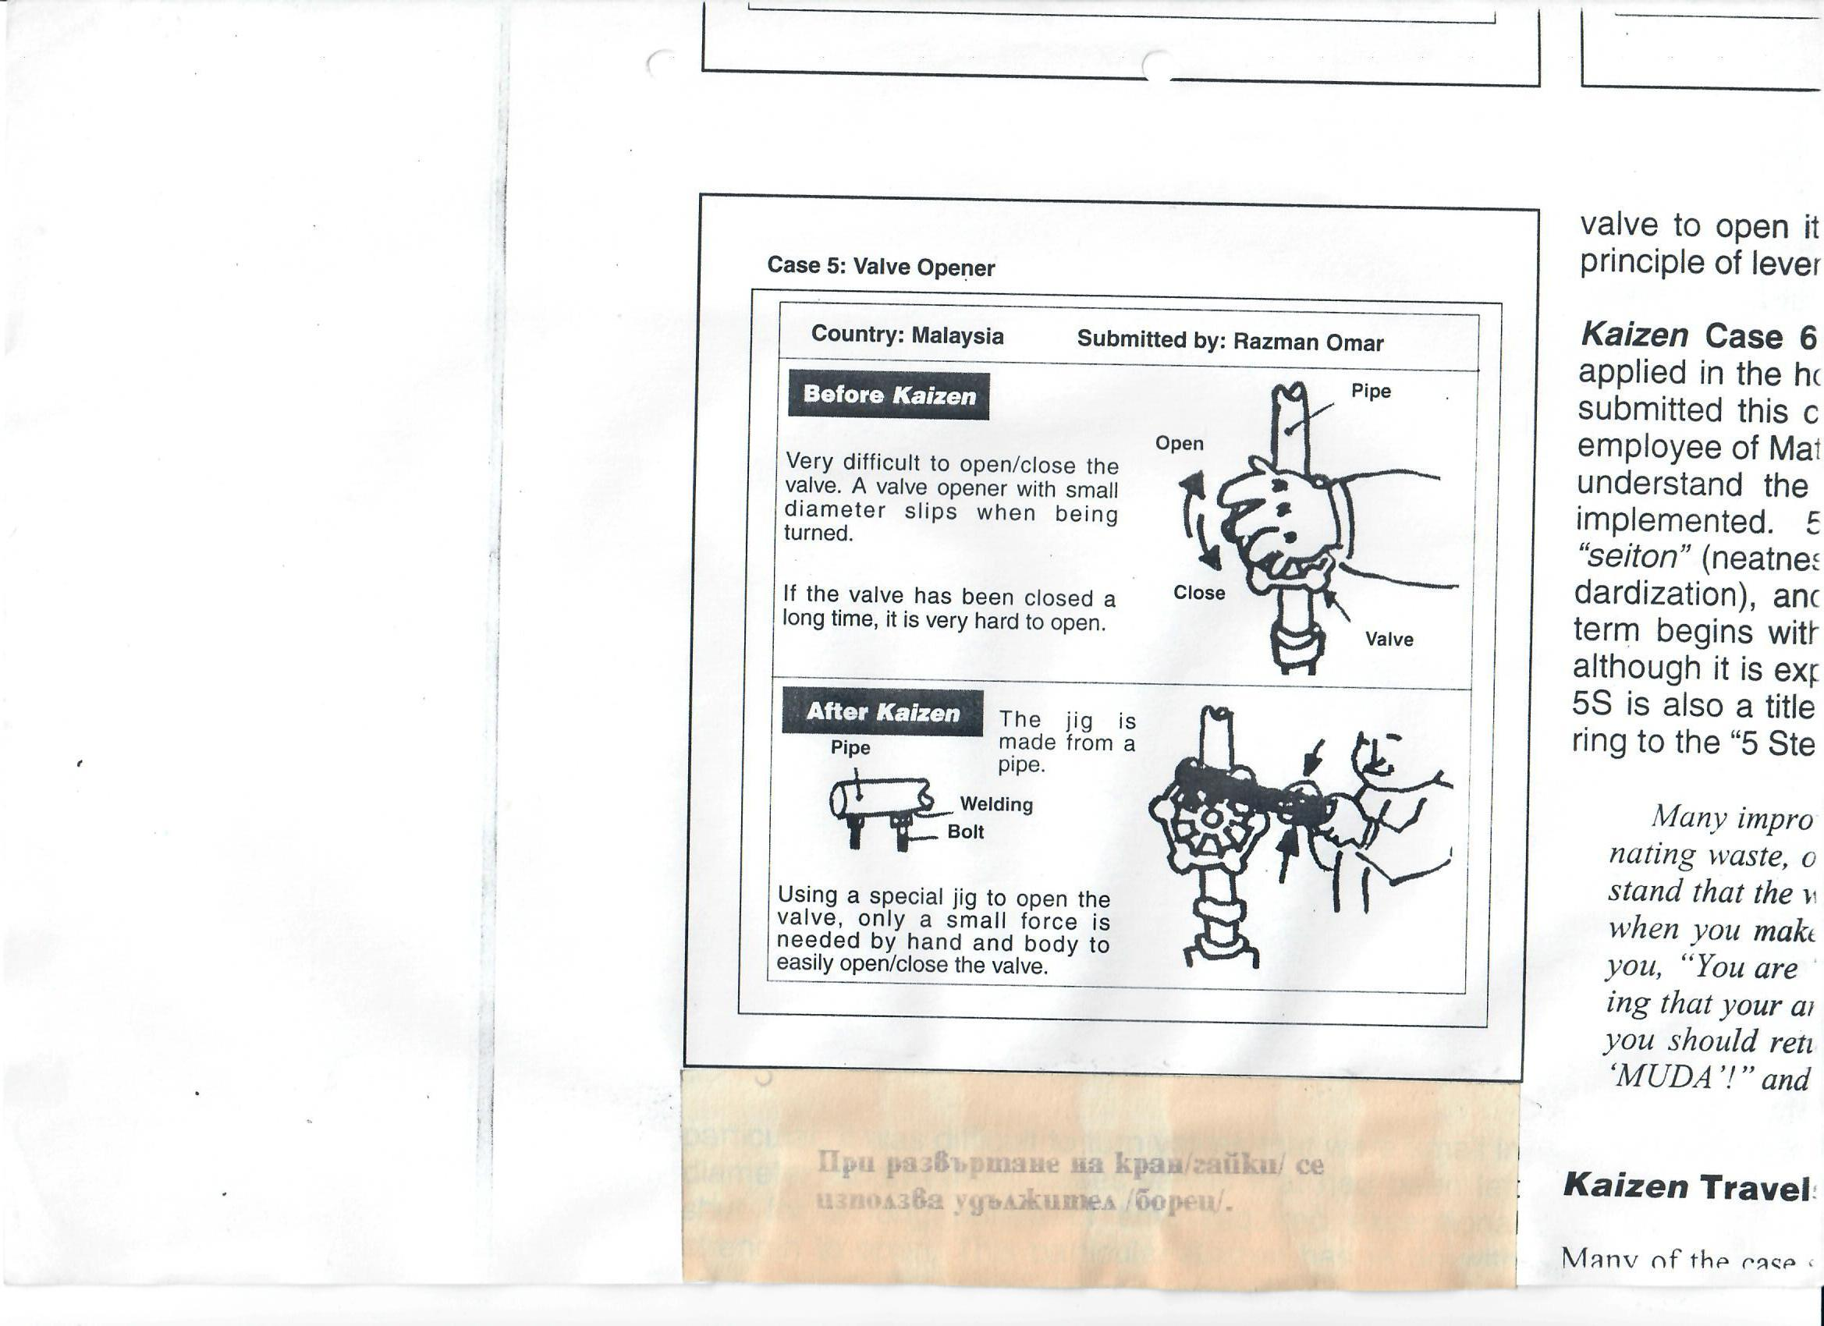

Slide 17
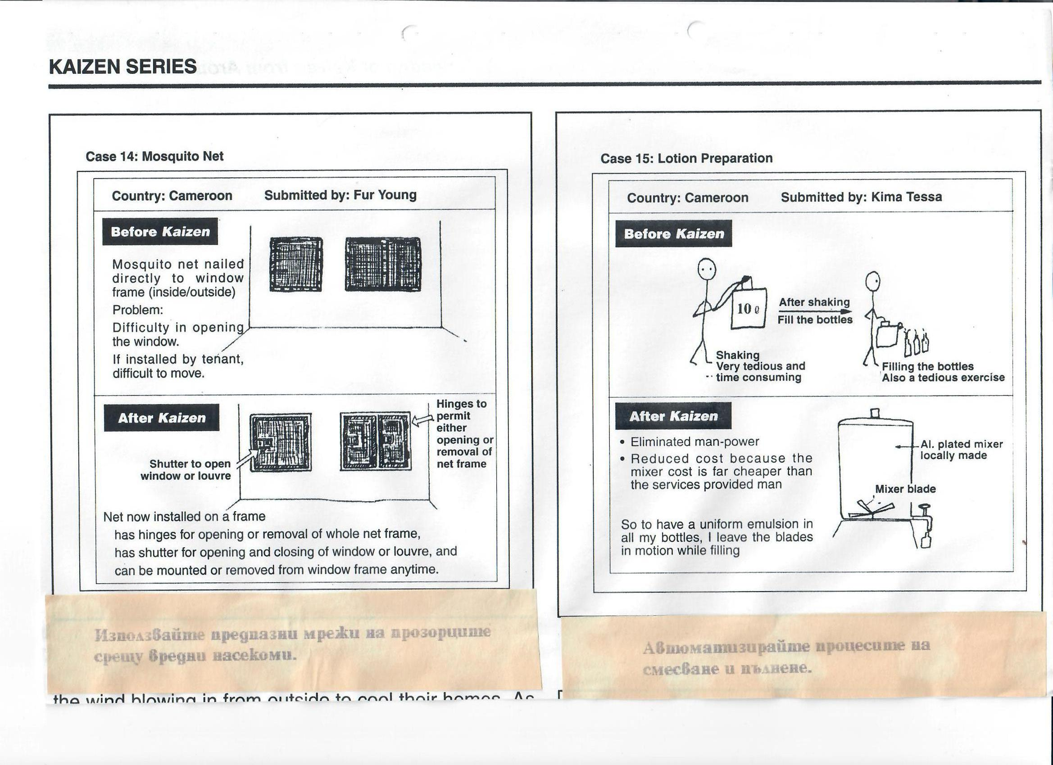

Slide 18
